Slide 1
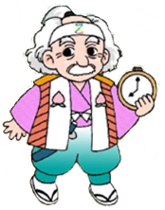
物理オリンピックのシステム
日本物理学会 第68回年次大会
広島大学 ３月2８日20 min
J
PhO
NPO 物理オリンピック日本委員会
Japan Physics Olympiad
- 国際物理オリンピック（IPhO）の仕組み
・Academic Committee
・Organizing Committee
- 韓国での調査
IPhO200４ Pohang 大会の誘致・事前準備
⇒ 2022年 IPhO日本開催に向けて
何をすべきか、何ができるか、どう役立つのか？

Slide 2
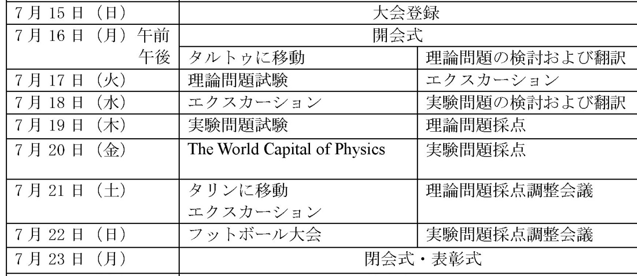
国際物理オリンピック（IPhO）の日程
IPhO2012エストニア大会
選手と役員が out of phase に別行動
約400名 約200名

Slide 3
Academic CommitteeのMission
理論/実験試験問題案・採点基準案の作成
ホスト国が準備：英語、仏語、独語、露語、西語、中国語
エストニア：10年前から問題作成⇒Physics Cup(事前コンテスト)
国際役員会での問題および採点基準の検討
議論の取りまとめと修正(試験前日)
採点
各国言語で書かれた答案⇒外国人研究者の協力
採点調整交渉（Moderation)
ホスト国採点委員と各国役員との交渉
ブレない採点基準

Slide 4
国際役員会（試験前日）での試験問題・採点基準の検討
夜中まで議論
その後、翻訳作業
参加国役員の多数決で問題が確定

Slide 5
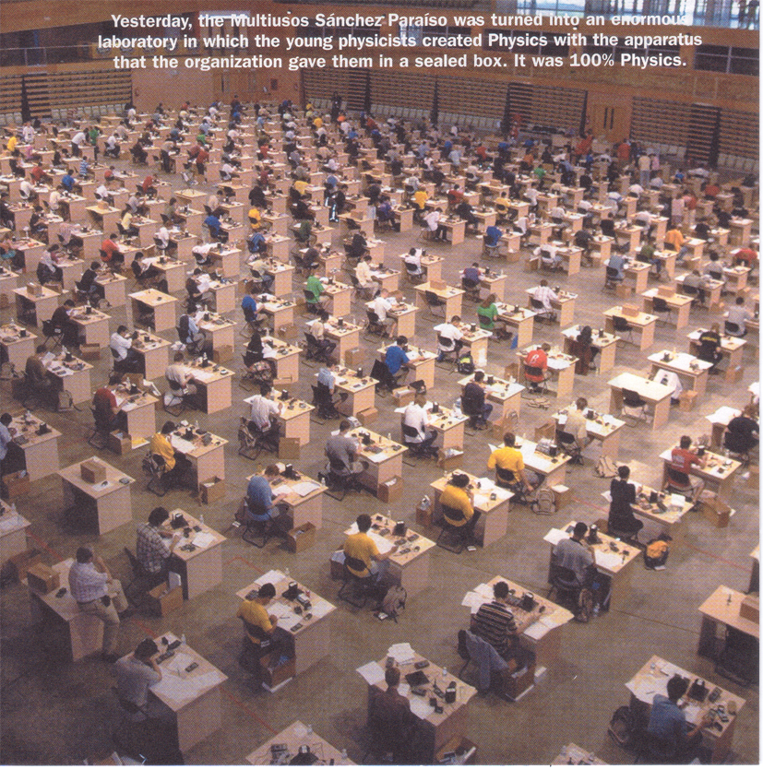
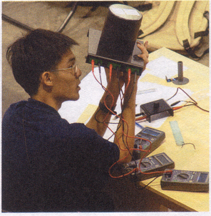
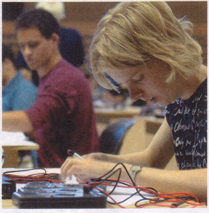
2005 国際物理オリンピック（スペイン、７月）
黒体輻射に関する実験

Slide 6
Academic CommitteeのMission
理論/実験試験問題案・採点基準案の作成
ホスト国が準備：英語、仏語、独語、露語、西語、中国語
エストニア：10年前から問題作成⇒Physics Cup(事前コンテスト)
国際役員会での問題および採点基準の検討
議論の取りまとめと修正(試験前日)
採点
各国言語で書かれた答案⇒外国人研究者の協力
採点調整交渉（Moderation)
ホスト国採点委員と各国役員との交渉
ブレない採点基準

Slide 7
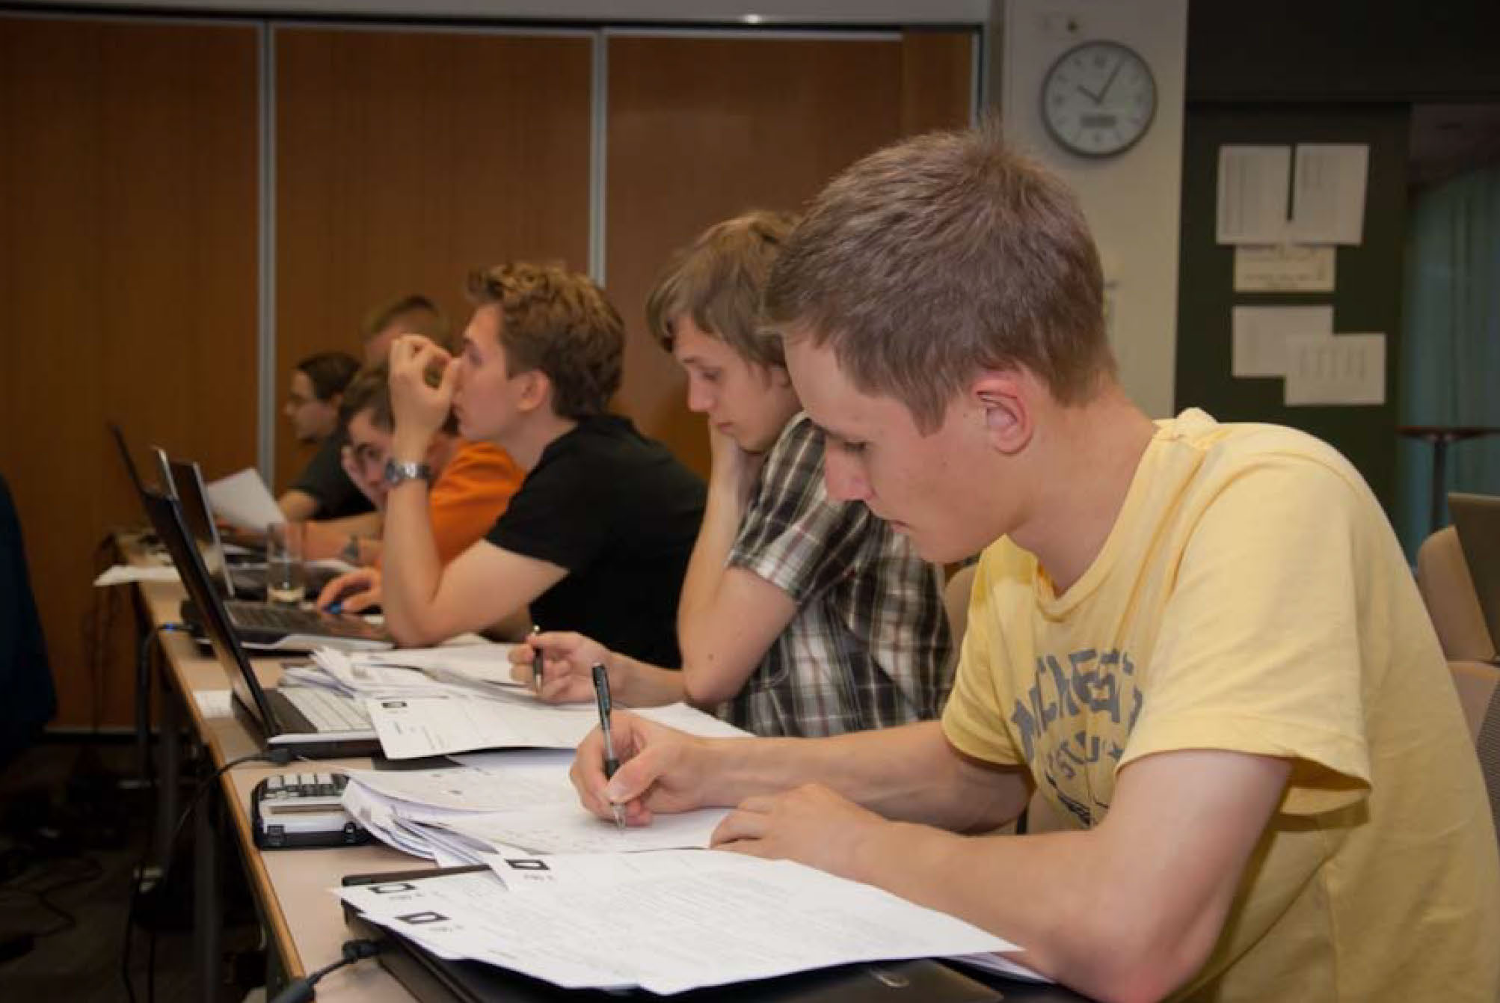
採点
・国際役員会で決められた採点基準に従って採点。
・異なる言語で書かれた答案を、式と数値をたよりに採点。
IPhO2012エストニア採点チーム
各国役員は
自国選手の答案の
コピーを採点。
⇒後でホスト国の
採点と付き合わせる.
(Moderation)

Slide 8
Academic CommitteeのMission
理論/実験試験問題案・採点基準案の作成
ホスト国が準備：英語、仏語、独語、露語、西語、中国語
エストニア：10年前から問題作成⇒Physics Cup(事前コンテスト)
国際役員会での問題および採点基準の検討
議論の取りまとめと修正(試験前日)
採点
各国言語で書かれた答案⇒外国人研究者の協力
採点調整交渉（Moderation)
ホスト国採点委員と各国役員との交渉
ブレない採点基準

Slide 9
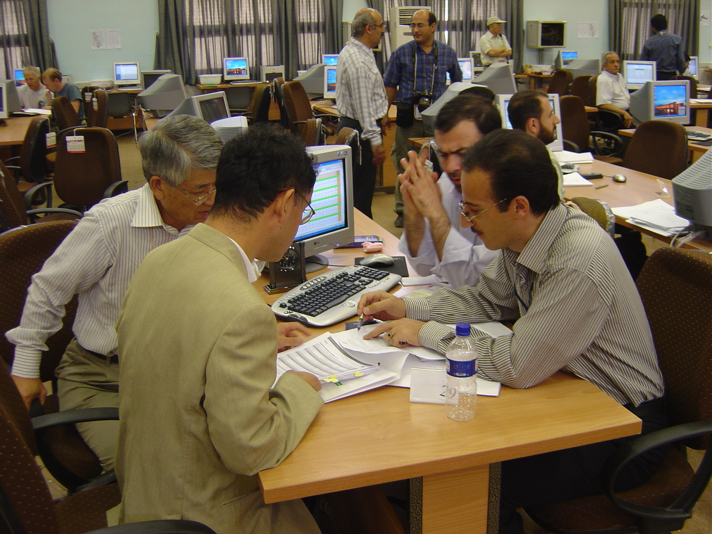
Moderation (採点調整交渉)
ホスト国の採点委員と各国の役員がお互いの採点ミスをチャックして点数を最終確定する。
ブレない採点基準
⇔ ホスト国の採点委員は意思統一
IPhO2007イラン大会

Slide 10
Academic CommitteeのMission
理論/実験試験問題案・採点基準案の作成
ホスト国が準備：英語、仏語、独語、露語、西語、中国語
エストニア：10年前から問題作成⇒Physics Cup(事前コンテスト)
国際役員会での問題および採点基準の検討
議論の取りまとめと修正(試験前日)
採点
各国言語で書かれた答案⇒外国人研究者の協力
採点調整交渉（Moderation)
ホスト国採点委員と各国役員との交渉
ブレない採点基準

Slide 11
Organizing Committee のMission
日本参加
国際物理オリンピック参加国数
韓国
1973, 1978, 1980年は開催されず
参加国数
1967
1970
1980
1990
2000
2010
年
・海外から： 選手 約400名 役員 200名弱 (選手・役員は別行動)
ホスト国：ボランティア約150名：チームガイド、役員の補助等
委員会委員100名 ⇒総勢 850名
・空港で出迎え、空港まで見送り。国内での責任はすべてOrganizing Comm.
・３食の面倒 （食事制限のある参加者多数）、移動、エクスカーション

Slide 12
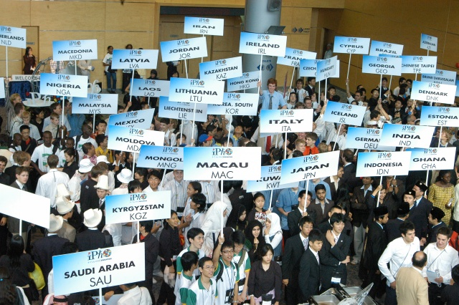
IPhO 2006 シンガポール大会 開会式直前
２００６年７月９日
87カ国から398名の高校生が集まる

Slide 13
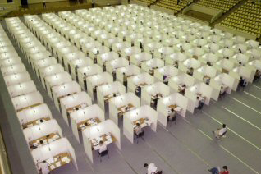
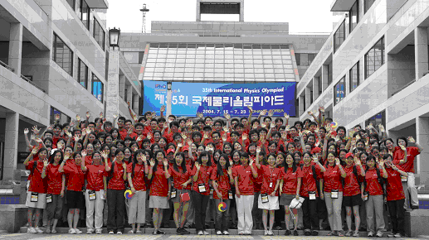
IPhO2004 Korea
73か国の参加
（オブザーバー国も含む）、
参加者総数838名
選手・役員 536名
委員会メンバー 152名、
学生ボランティア：150名
学生ボランティア
各国選手チーム
のガイド：
ソウル外国語大学
の学生

Slide 14
IPhO2006シンガポール
87カ国の選手が入場

Slide 15
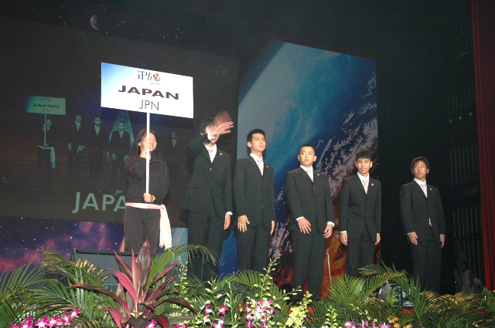
IPhO 2006 シンガポール大会 日本代表選手の５人

Slide 16
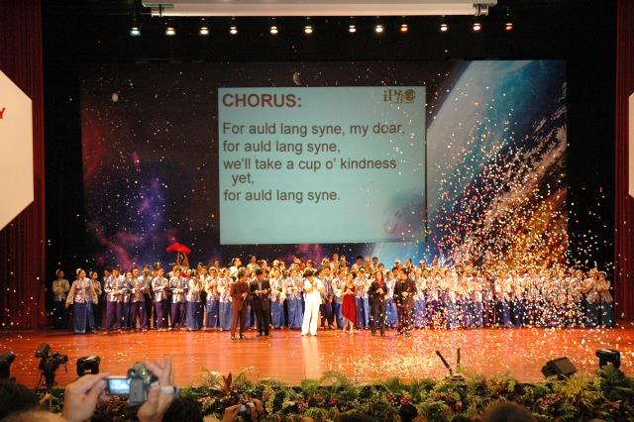
IPhO2006シンガポール大会閉会式フィナーレ

Slide 17
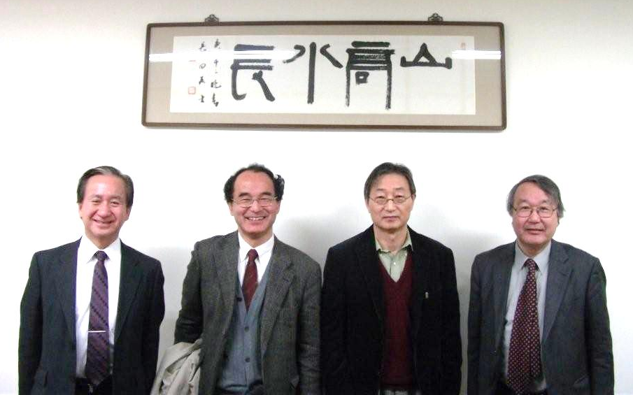
ソウル国立大学
並木雅俊 （高千穂大）
長谷川修司 （東京大）
Khim教授
毛塚博史 （東京工科大）
韓国オリンピック事業調査報告
Prof. Zheong G. Khim（Dep. Of Physics and Astronomy、現 韓国物理学会会長
IPhO2004 Koreaの実行委員長）
2012年2月23日（木）10：00～13：10

Slide 18
IPhO2004Koreaを招致するまでのプロセス
-12年 韓国チームがIPhOに初参加（フィンランド大会）
-9年 IPhOの招致を韓国が提案（オーストラリア大会で）
-8年 韓国政府がIPhO招致を承認
-7年 IPhOが2004年韓国開催を正式決定(カナダ大会で)
-3年 韓国物理学会：アカデミック委員会と組織委員会組織
-2年 IPhO2002インドネシア大会を視察（IPhOの韓国チームとは別）
（新聞記者、KOSEF役人, 政府役人、実行委委員；計10名）
-1年 政府からの支援額の確定 政府 約200万ドル＋寄付 約100万ドル
現地サポートグループを作る（浦項市、浦項商工会、ホームステイ、サイエンス高校）
試験問題を評価（２チームからの提案を評価）
IPhO2003台湾大会の運営を視察 （IPhOの韓国チームとは別）
KBS-TV “Golden Bell” 放映
2004年 IPhO2004を実施

Slide 19
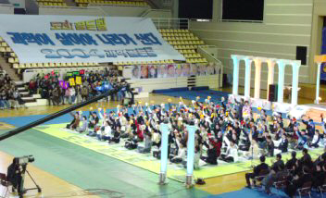
IPhO2004 事前ＰＲ活動(3年前から)
高校の理科（特に物理）の宣伝啓発活動
－「Golden bell (金の鐘)」コンテスト
（KBS(国営放送)でテレビ放送）
－サイエンス大使プログラム
－サイエンス高校の校長たちと定期的な会合
サポーターグループ作り
－企業からの寄付金集め
－浦項の商工会、ホームステイの協力
全国紙新聞にコラムを連載
（２～４回/年で２年間、Khim教授が執筆）
⇒ ２００５年以降、大学の理工系学部の人気が大幅に回復

Slide 20
IPhO2022 Japanに向けた戦略
１．試験問題
Academic Committee の人材育成
問題研究
２．事前PR・啓発活動 ⇒理工系離れ対策？
多面的で多彩なプロモーション 物理チャレンジ参加者の倍増
高校性だけでなく小中学生へのアピール
３．組織 “ジュニアチャレンジ”？
準備・運営母体
開催地候補
物理学会会員を中心とする
多数の皆様の協力が不可欠
大きなチャンス！

